Slide 1

CM
Les genres littéraires

Slide 2


Objectif de la séance
Aujourd’hui nous allons travailler sur les genres littéraires, comment les reconnaître et les identifier.

Slide 3

Genres littéraires
Citez des genres littéraires que vous connaissez :

Slide 4
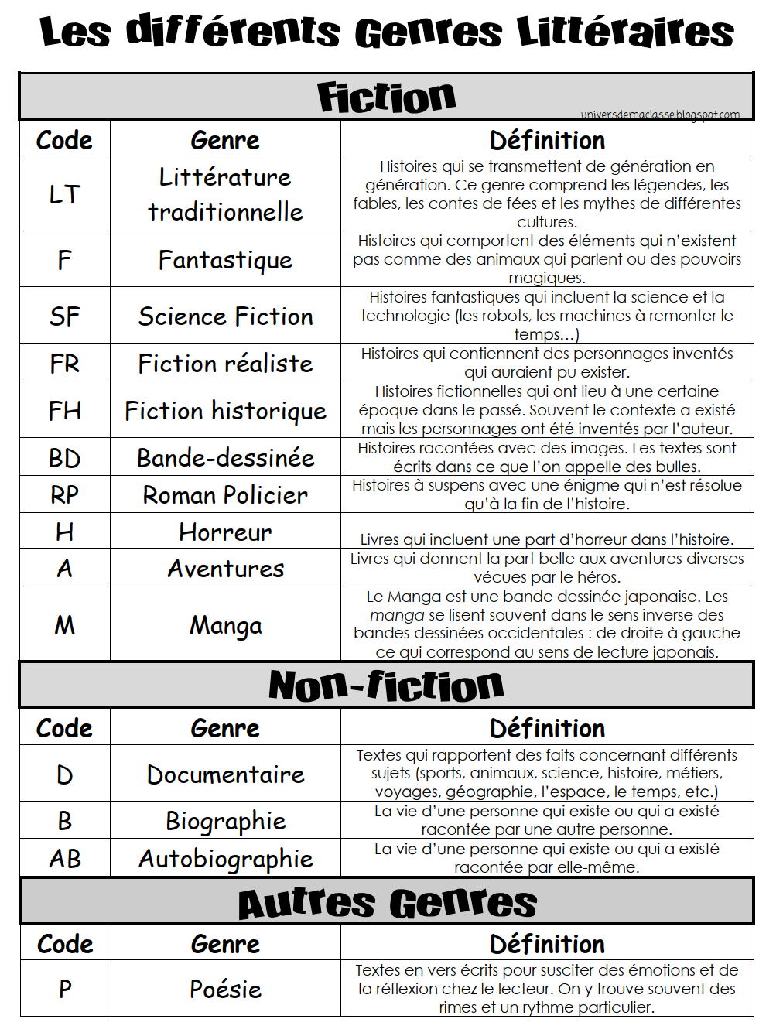
A partir de ce tableau, nous allons reclasser les livres que nous avons distribué :

Slide 5
p37

